Slide 1
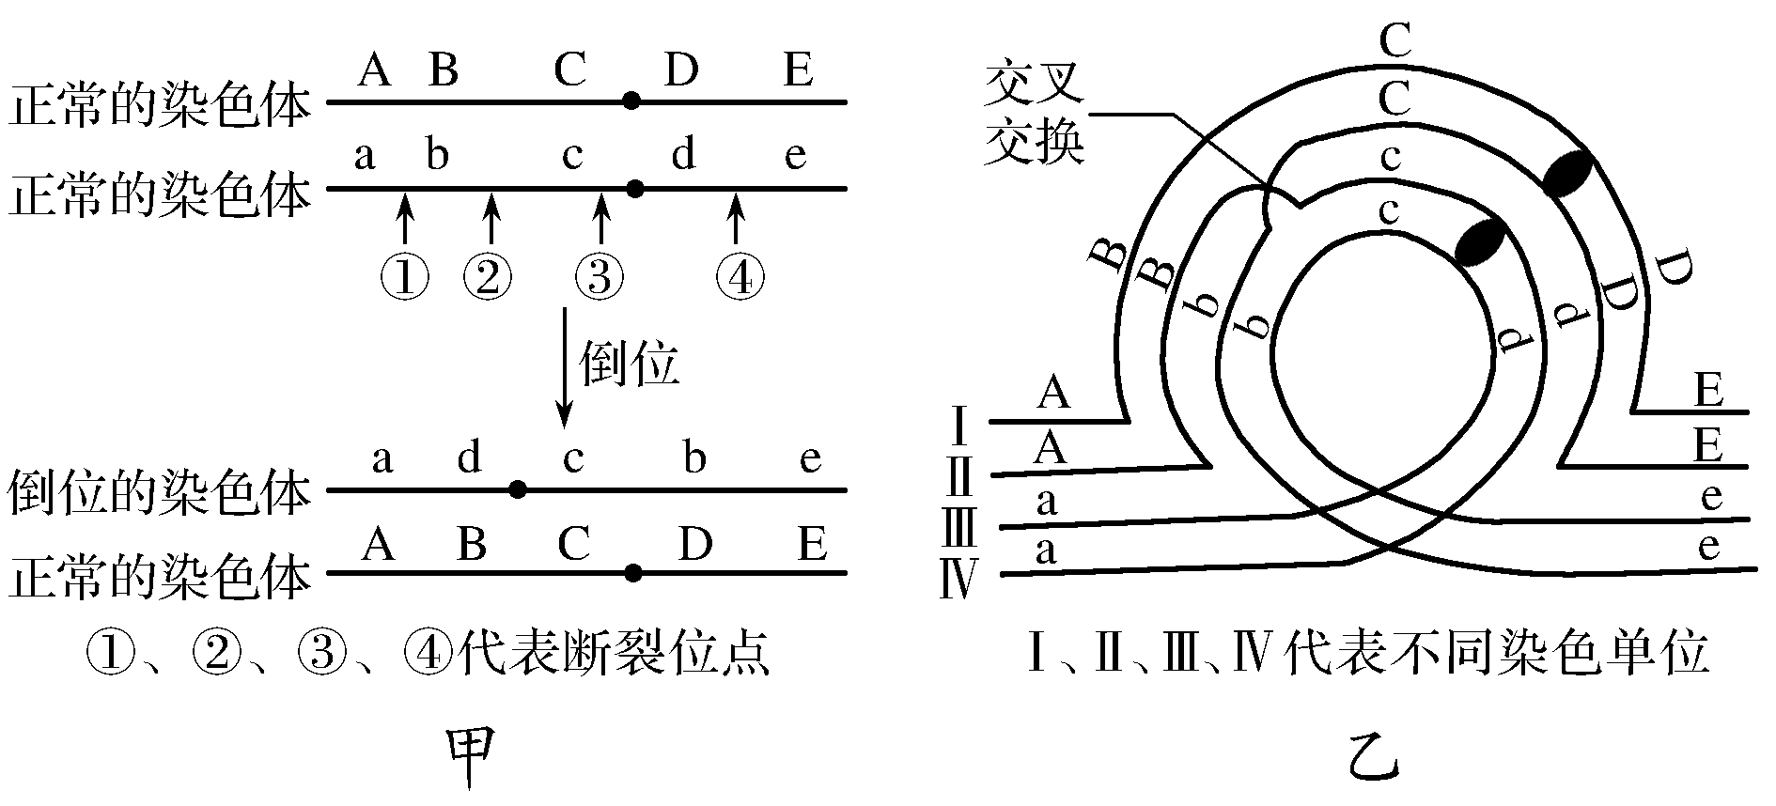
4.(2025·山东省实验中学期中)某精原细胞同源染色体中的一条发生倒位，如图甲所示。减数分裂过程中，由于染色体倒位，同源染色体联会时会形成倒位环，此时经常伴随同源染色体的互换，如图乙所示。完成分裂后，若配子中出现染色体片段缺失或染色体上增加某个相同片段，则不能存活，而出现倒位的配子能存活。已知该精原细胞发生了如图乙所示的现象，下列叙述正确的是( )
C
A.图甲发生了①至③区段的倒位
B.图乙细胞中Ⅱ和Ⅲ发生互换
C.该精原细胞减数分裂会产生染色体
片段缺失的配子
D.该精原细胞共产生了4种类型的可育雄配子

Slide 2
解析 由图甲可知，是bcd发生了倒位，因此是①到④区段发生了倒位，A错误；
由图乙可知，细胞中染色单体Ⅱ和Ⅳ发生了互换，B错误；
由题干可知，配子中出现染色体片段缺失或重复，则不能存活，出现倒位的配子能存活，又由图乙可知，该精原细胞会形成四个配子：ABCDE(正常)、adcbe(倒位但能存活)、ABcda(缺失了e所在的染色体片段，不能存活)、ebCDE(缺失了A所在的染色体片段，不能存活)，因此该精原细胞共产生了2种类型的可育雄配子，C正确，D错误。
A.图甲发生了①至③区段的倒位
B.图乙细胞中Ⅱ和Ⅲ发生互换
C.该精原细胞减数分裂会产生染色体片段缺失的配子
D.该精原细胞共产生了4种类型的可育雄配子

Slide 3
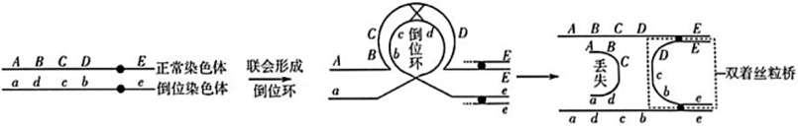
（2025届二诊13）某卵原细胞在减数分裂过程中正常染色体和倒位染色体由于同源区段的配对形成倒位环，并在如图所示“×”处发生交换，产生一条含双着丝粒桥的染色体，无着丝粒片段会丢失。双着丝粒桥在两着丝粒之间随机发生断裂。不考虑其他位置的交换、其他突变和基因被破坏的情况，下列说法错误的是（ D ）
A．次级卵母细胞中一条染色单体上的基因不可能是ebcAB
B．卵细胞的基因组成最多有10种可能
C．若卵细胞的基因组成是Dcbe，则第二极体是ABCDE、adcbe和E
D．若卵细胞基因组成是EDc，则双着丝粒桥断裂位点发生在c、d之间

Slide 4
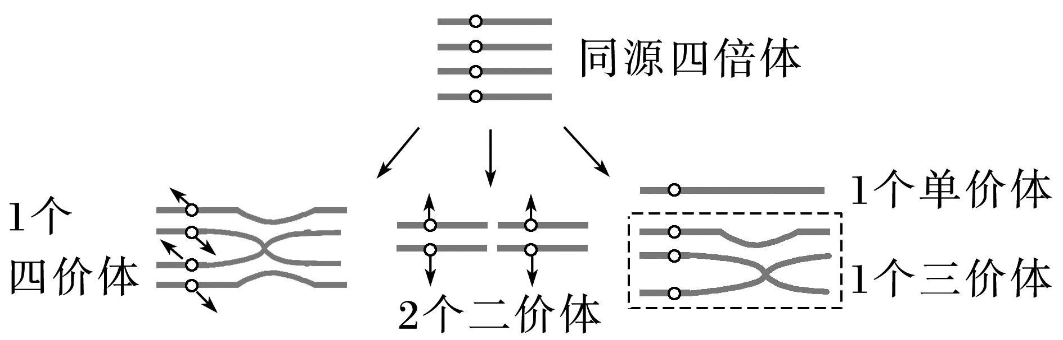
考点二 变异与育种
5.(2025·江苏南通调研)同源四倍体植物减数分裂联会时，同源区段配对会形成不同的结果，进而产生不同染色体数目的配子，如图(短箭头表示在细胞分裂后期相应着丝粒移动的方向)。下列相关叙述错误的是( )
C
A.用秋水仙素处理二倍体植物种子，
可培育同源四倍体
B.1个四价体和2个二价体均可实现
同源染色体的均等分配
C.图示1个三价体包含3条同源染色体、3个DNA分子
D.图示解释了同源四倍体通常可育，但育性却有所降低
解析 联会时的染色体含有染色单体，图示1个三价体含有3条染色体，6条染色单体，6个DNA分子，C错误。

Slide 5
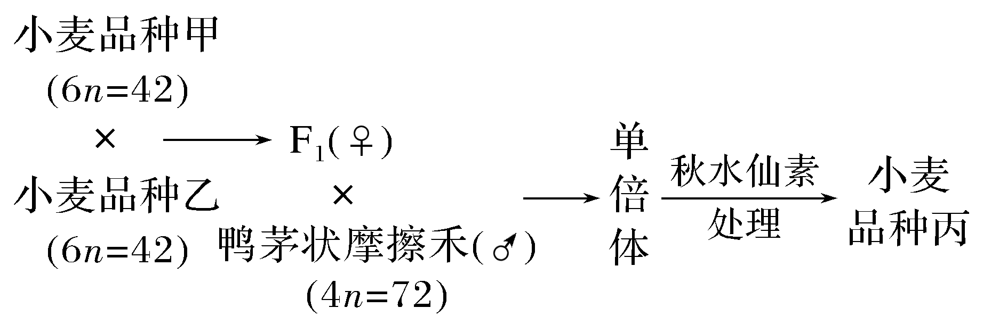
6.(不定项)(2025·山东日照期中)研究发现，远缘杂交过程中杂合子来自父方的染色体会消失。利用这一发现，研究人员设计了小麦远缘杂交诱导单倍体培育小麦优质新品种技术(如图)。下列说法正确的是( )
ABC
A.该技术能有效地提高育种效率，
明显缩短育种年限
B.据图可知，小麦与鸭茅状摩擦禾
之间存在生殖隔离
C.用光学显微镜观察到单倍体体细胞中含3个染色体组
D.品种丙的细胞中含有大部分鸭茅状摩擦禾的遗传物质

Slide 6
解析 据题图可知，该育种过程属于单倍体育种，单倍体育种能明显缩短育种年限，有效地提高育种效率，A正确；
生殖隔离是指不同物种之间一般是不能相互交配的，即使交配成功，也不能产生可育的后代的现象。小麦与鸭茅状摩擦禾杂交产生的后代会形成单倍体，不可育，因此小麦与鸭茅状摩擦禾之间存在生殖隔离，B正确；
A.该技术能有效地提高育种效率，明显缩短育种年限
B.据图可知，小麦与鸭茅状摩擦禾之间存在生殖隔离
C.用光学显微镜观察到单倍体体细胞中含3个染色体组
D.品种丙的细胞中含有大部分鸭茅状摩擦禾的遗传物质

Slide 7
染色体变异在光学显微镜下可见；F₁有6个染色体组，作母本，鸭茅状摩擦禾作父本，二者杂交子代单倍体中来自鸭茅状摩擦禾的染色体会消失，所以单倍体体细胞中含3个染色体组，C正确；
品种丙的细胞中几乎不含鸭茅状摩擦禾的遗传物质，D错误。
A.该技术能有效地提高育种效率，明显缩短育种年限
B.据图可知，小麦与鸭茅状摩擦禾之间存在生殖隔离
C.用光学显微镜观察到单倍体体细胞中含3个染色体组
D.品种丙的细胞中含有大部分鸭茅状摩擦禾的遗传物质

